Slide 1
お元気ですか？
施術室 です。
施術室優しい手の機関紙「お元気ですか？」は、毎月1日発行です。
優しい手の店頭でお渡しするほか、東順子の各種講座でも配布しています。ホームページからもダウンロードできます。
発行：NPO法人
日本セラピー普及会
代表 東 順子
美里町桜木町60－1
TEL 0229-32－547３
感染防止に留意しながら
営業しております。
地域情報サイト
エブリーおおさき掲載中！
every-osaki.com
https://yasashiite.online
「よみきかせ版」は
ホームページからどうぞ
明けましておめでとうございます。
幸福度の高い街・・・美里！？
ある不動産屋さん（㈱大東建託）の調査「いい部屋ネット「街の幸福度ランキング２０２２＜東北版＞」で、なんと宮城県美里町が東北で3位になりました。
住人の立場で言えば、「へぇぇ～～」です。まぁ、仕事も家庭も友達も、これと言って困ったこともなく、個人的には大変健康で、確かに幸福度の高い日々を送っています。でもこの幸福感は、「美里町」という自治体から支給されたわけではないし、誰かからもらったものでもないようです。ではこの幸福感はどこから来るか、考えてみました。たぶん自分の身体の中にあって、それを時々「体感している」ということではないかと思います。
「幸福」ということについては、古来から多くの哲学者が論じてきましたが、そんな難しいことではなく、まずは自分の身体で感じることのできる幸福の要素を探してみたいと思い、今回の特集は「幸福は身体から」としてみました。
新しい年は過ぎた年の続きであり、コロナ禍も、戦争もスッキリ解決というわけにはいかないでしょう。でも、ひとりひとりが幸福であれば、そうひどい世の中にはならないように思います。
施術室優しい手は、いつもみなさまの身体が幸福でありますように、お手伝いをしたいと思っております。
今年もよろしくお願い申し上げます。
2023年1月
施術室優しい手
代表 東 順子
セラピスト 男澤 静江
体重の問題
コロナ禍も3年となり、いよいよ運動不足による
体調不良が目立ってきています。
運動不足がどう体に現れるかというと、まずは当然体重オーバーです。体を動かしながら3年かけて3キロとかの増量でしたら、それなりの体力もついているのですが、自宅に居て（外出自粛で）3キロ（もしくはそれ以上）増量ですと、脊柱管狭窄症とか変形性膝関節症などの心配があります。
今の季節が最も危険
冬、庭仕事や農作業も休止した状態で、コタツでミカンとテレビという生活を続けると、足腰の問題だけでなく、思いもよらぬ病気を招くことがあります。
ダイエットはどうしてるんですか？
と聞かれることがありますが、東順子はダイエットは全くしていません。月間30本近くも体操教室をやり、肉体労働のマッサージ屋さんという職業ですから、太りませんのでダイエットの必要はありません。現在体重オーバーで減量したい方についても、大切なのは「太らない生活に軌道修正する」ことです、とお答えしています。
すぐに5キロやせたい、とかではなく、運動をして食事も適量にし、太らない生活をしていれば、時間がかかっても必ず適正体重になります。今の体重のままでも運動をしていることで確実に体内の状態は改善されます。運動しない標準体重の人より、運動している肥満の人の方が長生きなのだそうです。
健康サークル 野ばらの会
毎月 第2・4水曜日 13：30～15：00
1月11日（水）背中と胸
1月25日（水）肩まわりと腕
会場 美里町本小牛田コミュニティセンター 和室
会費 1か月 1,000円
講師 東 順子
和室でおこなう静かな筋トレ・ストレッチ。体を動かしにくい人や体力に自信がない人も可能です。
好評
施術と個人レッスン 随時
体のどこかが痛い人は、マッサージで痛みを緩和し、その人に合った無理ない運動で筋肉をつけます。
マッサージは筋肉を温めますので運動がしやすくなります。
施術と同じようにご予約ください。
費用 通常の施術料＋15分1,100円（税込）
町内に限り出張施術と車での送迎を承ります。詳しくはスタッフにご相談ください。

Slide 2
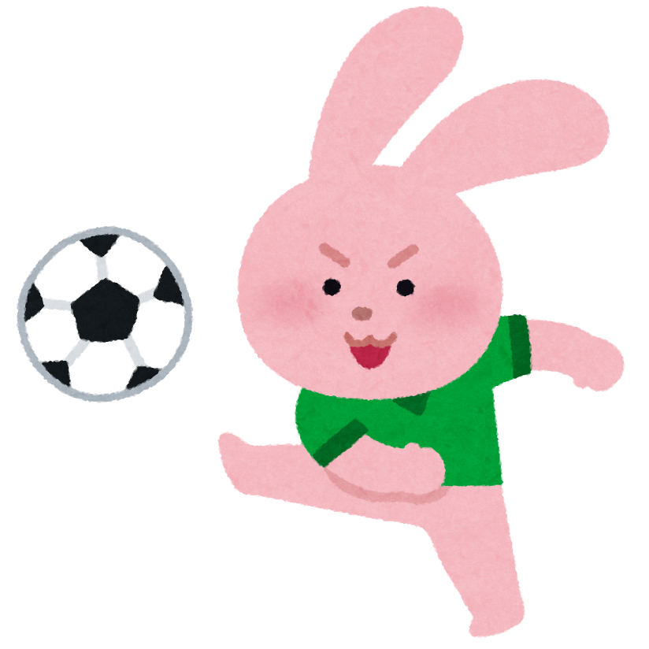
幸 | 福 | は
身 | 体 | か | ら
なでなでの幸福…皮膚をなでると、幸せホルモン「オキシトシン」が分泌されます。オキシトシンは「つながりのホルモン」と言われます。小さな子どもが泣いたら、抱っこしてなでなでします。「抱っこ」も「なでなで」もオキシトシンが作る幸福感です。握手もそうです。スキンシップは幸せをもたらしますが、誰でもいいわけではなく、幸福を感じるかどうかは「関係性」の問題です。あくまで信頼できる関係（親子とか配偶者とか）の場合です。必ずしも直接接触しなくても、誰かと一緒にいて「楽しい」「嬉しい」「安らぐ」というのは、オキシトシン的幸福感です。
自分一人でも幸福を感じるセロトニン・ドーパミンと比べて、人間関係の幸福感です。とりあえず家庭内ではスキンシップで寒い冬を乗り越えましょう。
幸福は感じるもの…プロポーズの言葉が 「あなたを幸せにします」だったりします。恥ずかしながら筆者も遠い昔そういわれて結婚し、その約束が破られたといって相手を責めたりしました。 自分のバカさ加減にあきれるばかりです。
幸福は「感じるもの」で、収入や環境や配偶者といった外的な要因で決まるものではありません。
幸せだなぁーと感じなければ、決して幸福にはなれないのです。その「感じる」のは、体感であり、脳であり、体のあちこちで作っているらしい「幸福物質」の作用だということが、わかってきました。
ですから、「こころがけ」とか「気の持ちよう」といった曖昧なものでもなく、身体づくりによって、かなりのレベルまで幸福になれそうです。
みなさん、新年はみんなで幸福になりましょう！
うんちの幸福…気持ちよい「うんち」がたくさん出た後の幸福感と言ったら・・・1時間以上続きますよね。これは多くの方が実感していると思います。筆者の仕事関連でも、便秘解消に即効性のある足の反射区を教えると、ものすごく感謝されますのでその幸福感の大きさがわかります。
世界規模の興味深い統計があって、うんちの量が多い国は自殺率が低いそうです（うんちの量と自殺率は反比例）。芋や豆類、フルーツなど食物繊維の摂取量の多い国はうんちの量も多いのです（1位は メキシコ）。
セロトニンやドーパミンの90％は腸内で作られます（脳で作られるだけではないんですね）。そのため人の思考や行動パターン、幸福感は腸内細菌によって影響されているとのこと（カリフォルニア大学研究）。つまり、便秘は不幸を体に溜め込む行為といっても大げさではありません。
「腸活」が脚光を浴びています。運動や足の反射区で改善する方法もありますのでご相談ください。
運動の幸福…筋トレ教室の受講生の皆さんが、いつもニコニコしながらお帰りになります。そして、みなさん共通しておっしゃるのは「気持ちいいよね」ということです。気持ちいいというのが、つまり、身体の幸福感です。
理屈を言えば、運動によってドーパミン・セロトニンといった伝達物質（ホルモン）が大量生産されて精神がおだやかになったり、やる気が出たり、自信満々になったりします。また成長ホルモンが出て身体を修復するので痛みなども緩和され、生活全般が楽になる、ということです。
仕事でストレスがかかったときの一発解消法として「とりあえず歩く（または走る）」という人が少なくありません。運動は継続したほうがいいのですが、そうでなくても、困ったときの即効性もありますからお試しください。
認知症、パーキンソン病、うつ病などは、ドーパミン、セロトニンが足りない、というのが共通した問題です。ですから、認知症もうつ病も、その他のほとんどの生活習慣病にも、運動が最も効果のある治療法と言われています。ただし、発病してからでは難しいので、元気なうちから運動習慣を身につけましょうとおすすめしています。
幸福に浸りすぎても…ドーパミンはやる気ホルモンですので、勝負事で成功したときや仕事で成果を上げたときにたくさん出ます。でも効果は一時的ですので「もっともっと」になり、依存症になりやすいのです。ギャンブル依存とか仕事依存の危険。
ストレスがかかると甘いものが食べたくなるのは、抗ストレスホルモンであるセロトニンが働いてイライラや不安を抑えてくれるせいです。これも危険なので、甘いものを食べたくなったら、是非とも運動をお願いします。無理なダイエットでストレスがかかると同じことが起こり、発作的に甘いものに走ったりします。
さまざまな「依存症」と呼ばれる症状は、このようにある種のホルモンによる幸福感がマイナスの方向に働いてしまうことに原因があるようです。ですから自分を責めるだけでは解決しません。専門家に相談しましょう。
温かいおふとんの幸福…この時期、実感ですよね。私たちは体温がないと死にますので、温かさは命の安心感です。南の島、温泉、ヒートテック、私たちは温かいと幸せを感じます。逆に低体温は免疫力を下げます。がんは体の冷たいところにできるといわれます。
ストレスがかかったり、自信を無くしたときは体感温度が下がります。逆に嬉しいことがあったり、何かを達成したときは心も体もポカポカします。 ということは、心が寒いときは身体を温める、というのも良い方法です。温泉に入って、鍋料理をたらふく食べて、温かいおふとんでぐっすり寝たら、 明日の朝は全ての問題が解決している・・・筆者は何度もそんな体験をしています。
お金の幸福？…米イェール大学＆英オックスフォード大学の120万人の調査の結果、①所得の高いグループと、②運動習慣のあるグループ、どちらが幸福感が高いかというと、②だったそうです。お金は必ずしも健康にはよくありませんよね。

Slide 3
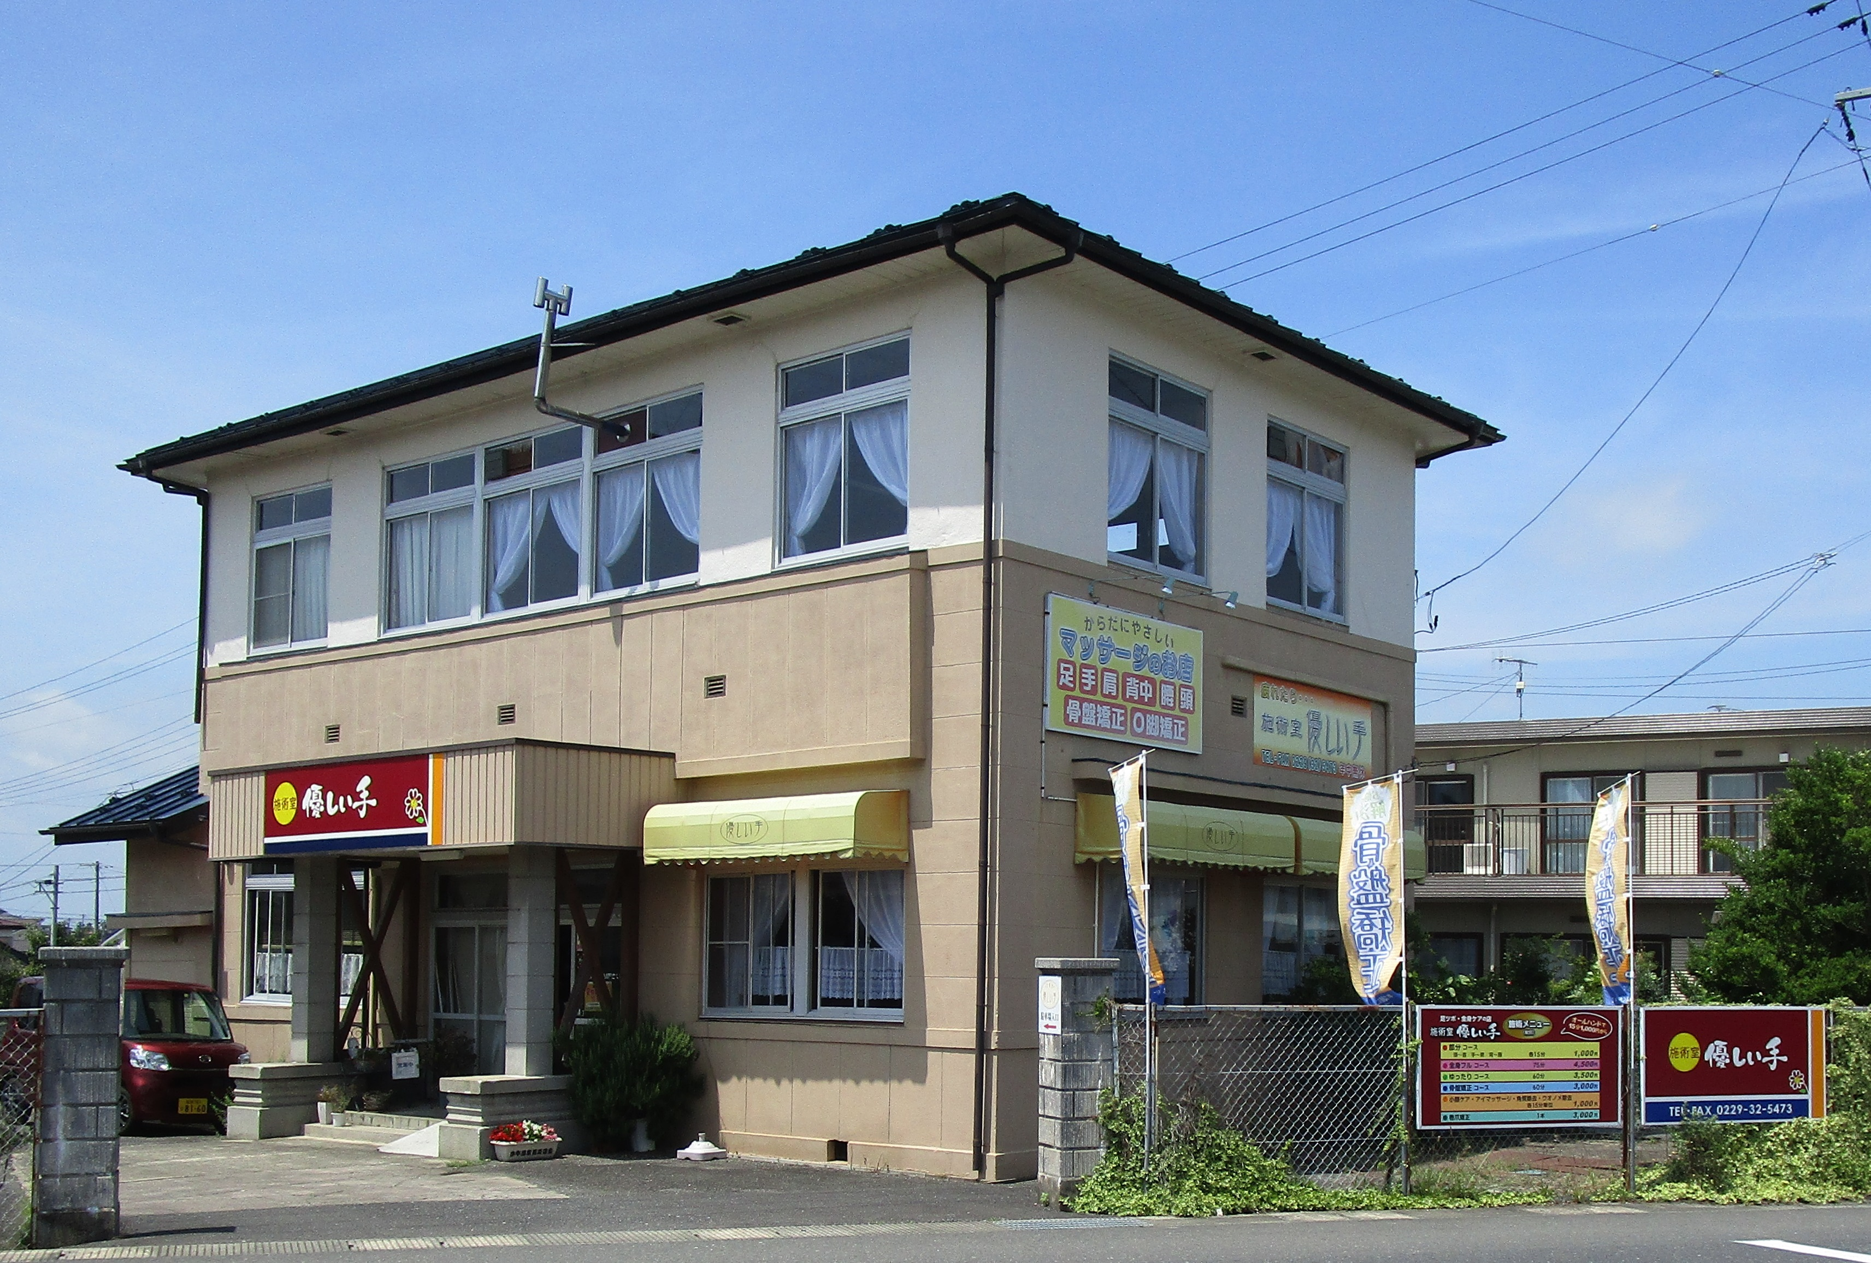
自分の健康は自分で守る 私達は、フットセラピーを基本的な健康法と考えています。それは、何よりもまず安全だからです。首や背中は非常にデリケートな部分で、高度な熟練が必要です。でも、足は、脳や内臓といった体の重要な部分からもっとも遠いところにあって、しかも大変丈夫なところです。その割りには即効性があり、多くの全身的な健康効果が期待できます。ですから、私達は「自分でできる健康法」として、フットセラピーを広めたいと思っています。
優しい手は医療保険の対象外です。私達がやっているのは、医療ではありませんので、もちろん医療保険の対象ではありません。私達が心から願っているのは、人々ができるだけ医療のお世話にならないようにということです。
医療保険はみんなで働いて、みんなで支払ったお金です。本当に困った人がいつでもこの制度によって救われるように、私達はできる限りの努力を「自分の心と体の健康のために」行う必要があると思います。
優しい手のセラピーメニュー
足湯 330円（税込）
足30分コース | 2,000円 税込2,200円 | 足裏～膝上までの本格的なリフレクソロジー（反射療法）。むやみに痛くしませんので安心です。時間延長は15分1,000円
部分コース ①手～肩15分 ②背中～腰15分 ③頭～首15分 | 各 1,000円 税込1,100円 | ①腱鞘炎や手の使いすぎに効果的②腰痛、坐骨神経痛、全身の疲れに。骨盤のゆがみがあればその場で矯正します。③首周りのオイルマッサージは即効性抜群です。肩こり、頭痛、目の疲れにも効果的。組み合わせ自由。 時間延長は15分1,000円。
全身フルコース (75分) | 4,500円 税込4,950円 | 足湯＋足30分＋部分コース（①＋②＋③） 5,300円のところ800円お得！極楽ですよ！背中～腰で骨盤矯正もやります。
ゆったりコース (60分) | 3,500円 税込3,850円 | 足湯＋足30分＋部分コース（①～③の中から２つ）4,300円のところ 800円お得！背中～腰で骨盤矯正もやります。
骨盤矯正コース (60分) | 3,000円 税込3,300円 | 足湯＋足30分＋②背中～腰 3,300円のところ３00円お得！
むくみケアコース (60分) | 3,000円 税込3,300円 | 足湯＋足45分 足裏から太腿までしっかり揉みます。3,300円のところ300円お得！
スペシャルむくみ ケア（75分） | 3,500円 税込3,850円 | 足湯＋足45分＋うつぶせでふくらはぎ集中ケア15分 むくみの除去に効果を発揮します。
巻き爪矯正 4週間に1度貼替え | 1本1回3,000円 税込3,300円 | 安全なＢ／Ｓブレイス法。施術の痛みはありません。貼っているだけで巻爪の痛みから解放されます。切りにくい爪の成形も一緒にやります。
小顔ケア（10分） | 1,000円 税込1,100円 | 顔のリンパを強力に流しますので、その場ではっきり効果がわかります。
角質除去 タコ・ウオノメ除去 | 15分1,000円 税込1,100円 | かかとなどの厚い角質や、大きなタコやウオノメの芯もその場で除去できます。安全な施術ですので、痛みは全くありません。大きさや数によって、時間がかかることもあります。時間延長は15分1,000円
爪切り・爪成形 | 15分1,000円 税込1,100円 | 爪切りでお困りの方が大変多いです。特殊な形の爪や、普通の爪切りでは切れない爪、爪白癬で肥厚した爪などでも、安全に成形します。
アイ･マッサージ | 15分 1,000円 税込1,100円 | 眼精疲労、ドライアイにもおすすめ。目の周りのリンパ流し、ツボ押しなどに、温かい蒸しタオルによる温熱効果で短時間で目がすっきりします。
筋トレ 個人レッスン | 15分1,0000円 税込1,100円 | 姿勢やO脚、骨盤の歪みなど、筋肉に関係する困った症状を自分で解決する筋トレの方法をご指導します。
大切な人へのプレゼント
優しい手の施術券
という方法もあります。
お好きな金額でお作りします。
施術室 優しい手 は年中無休
営業時間 9：00～18：00（最終受付17：00）
ご予約のお客様が優先となります。
TEL/FAX: 0229(32)5473
URL http://www.yasashiite.online
e-mail therapy2@wit.ocn.ne.jp
※衣服を着たままで施術を受けられ
ます（楽な服装でおいでください）。
※高額なチケットや健康器具、健康
食品などの販売はおこなっており
ません。お支払いは一回ごとです。
優しい手の
ホームページ

Slide 4
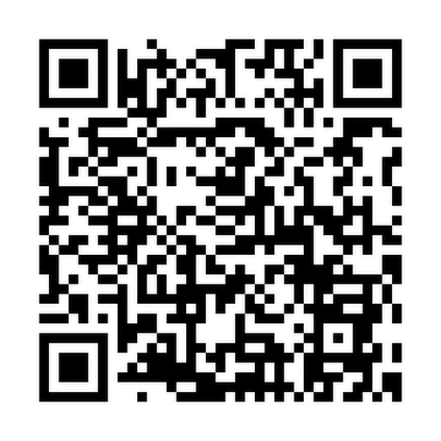
講座とイベント（施術室優しい手2階）
お申込みお問合せは優しい手（32-5473）
施術室優しい手の2階「優しい手スタジオ」は少人数の講座や会合にお使いいただくことができます。使用料は無料です。（ただし、1階がセラピールームなので、大きな音のする催しものはお断りすることがあります）
優しい手スタジオ
出張講座も承っております。詳しい資料をご請求ください
講座名・講師 | 内 容 | 日 時 | 費 用
フットセラピー プロ養成講座 講師 東 順子 | フットセラピストとして開業できるレベルまで責任指導。施術の技術はもちろん、健康アドバイスのできるセラピストを目指します。卒業後の支援体制あります。 | 詳細問合せください。 ※ボランティアセラピスト養成講座（8H）修了者は「基礎コース」 が免除されます。 | 基礎コース8時間修了後、標準30時間 228,900円（税込） 支援システム実施中
東 順子の個人レッスン | 施術で解決できない不調は、姿勢矯正、筋トレ、ストレッチが必要 個人に合わせたレッスンで対応します。 忙しい方、おおぜいのレッスンが苦手な方におすすめです。 | 施術と同様ご予約ください。個人指導です。 1回～継続も可 ご相談ください。 | 15分1,100円（税込） 状態や希望に合わせてご指導します。
2023年1月講座カレンダー
太字のところは空席があります
詳しくはお問合せください。 32-5473
日 | 月 | 火 | 水 | 木 | 金 | 土
1 | 2 | 3 | 4 | 5 | 6 | 7
休業 | 休業 | 休業 |  |  |  | 土曜筋トレ ストレッチ
8 | 9 | 10 | 11 | 12 | 13 | 14
日曜筋トレ |  | 出張体操教室 | 水曜筋トレ 出張体操教室 野ばらの会 出張体操教室 | 出張講座 | 出張講座 | どんと際のため お休み
15 | 16 | 17 | 18 | 19 | 20 | 21
日曜筋トレ | 出張講座 | 出張体操教室 | 出張体操教室 | 出張講座 |  | 土曜筋トレ ストレッチ
22 | 23 | 24 | 25 | 26 | 27 | 28
日曜筋トレ |  | PW勉強会 | 水曜筋トレ 出張体操教室 野ばらの会 出張体操教室 | 出張講座 |  | 土曜筋トレ ストレッチ
29 | 30 | 31
日曜筋トレ | 出張講座
空席：日曜筋トレ（日曜9：30～10：30）1名 土曜ストレッチ1名
土曜筋トレ、水曜筋トレ、野ばらの会は満席。（空き状況は変わります）
年始休業
1月3日まで休業
1月4日は9時より営業
施術室優しい手のLINE登録
⇒その場で使える施術料20％OFFクーポン
⇒ときどきお得なクーポンプレゼント
⇒講座やイベントの情報をいち早くお知らせ

